Slide 1

Chào mừng các em học sinh yêu quý!

Slide 2
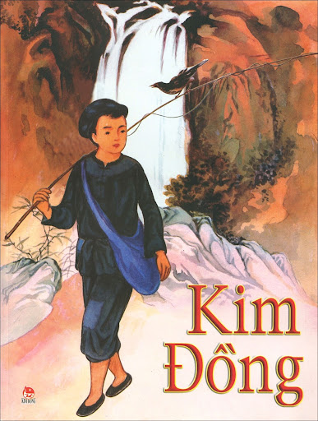
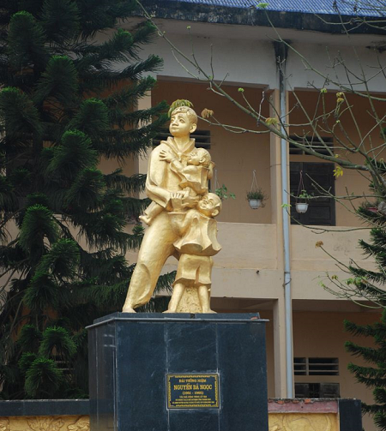
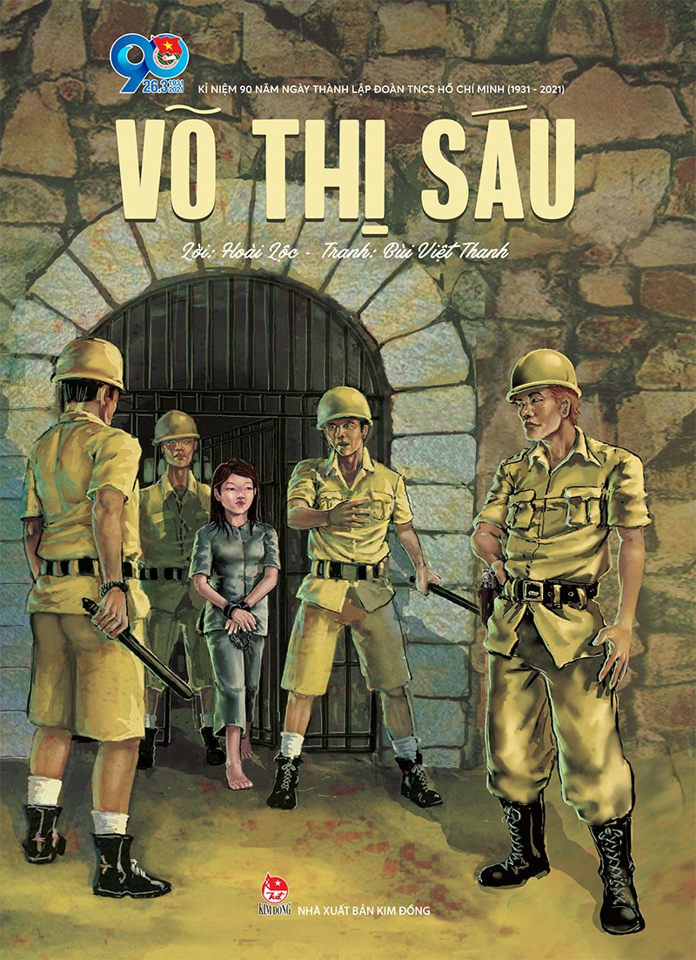
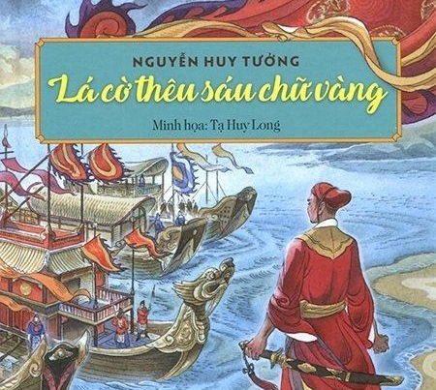
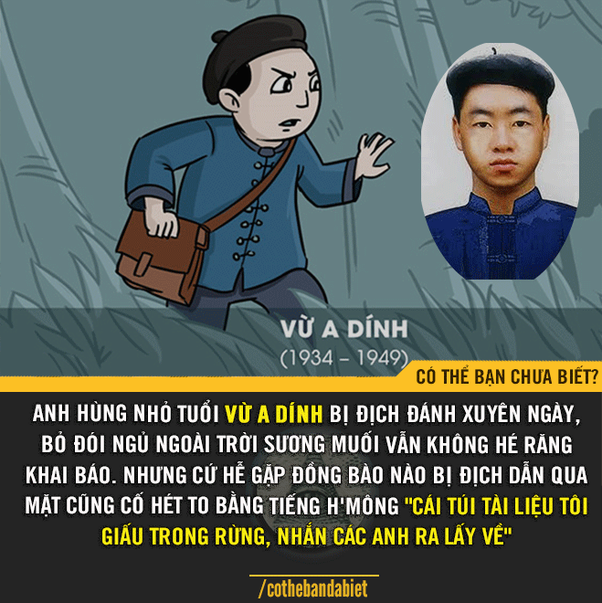
Đây là người đã không tiếc thân mình cứu sống các em nhỏ trong trận tuyến phà Ghép năm 1965 khi anh mới 14 tuổi
 | 1 | 2 | 3 | 4 | 5 | 6 | 7 | 8 | 9 | 10 | 11 | 12
a | T | R | Â | N | Q | U | Ô | C | T | O | A | N
b | E | R | T | Y | U | I | O | V | P | A | L | S
c | K | D | G | H | K | L | X | O | C | V | Y | B
d | I | N | M | E | R | T | Y | T | U | I | T | O
e | M | Ơ | Ô | Ă | Â | B | C | H | Đ | D | Ư | E
g | Đ | Ê | R | V | Ư | A | D | I | N | H | T | S
h | Ô | L | S | D | Đ | H | K | S | G | H | R | O
i | N | G | U | Y | Ê | N | B | A | N | G | O | C
k | G | A | Ă | Â | B | C | D | U | Đ | E | N | Ê
l | U | Ư | R | T | S | M | N | G | H | O | G | Ô
Đây là người con gái anh dũng của vùng Đất Đỏ bị thực dân Pháp bí mật xử tử năm 1952.
Đây là một thiếu niên người dân tộc H Mông, là anh hùng lực lượng vũ trang nhân dân thời chống Pháp, hi sinh năm 15 tuổi.
Đây là một thiếu niên người dân tộc Nùng, làm liên lạc cho cách mạng và hi sinh khi mới 14 tuổi.
Đây là một vị tướng thiếu niên thời nhà Trần gắn với hình ảnh lá cờ thêu sáu chữ vàng
Đây là người thanh niên dũng cảm đã bị thực dân Pháp tử hình khi mới 17 tuổi. Hiện nay, một giải thưởng của Trung ương Đoàn thanh niên cộng sản Hồ Chí Minh dành tặng cho các thanh niên xuất sắc đã được vinh dự mang tên anh.

Slide 3
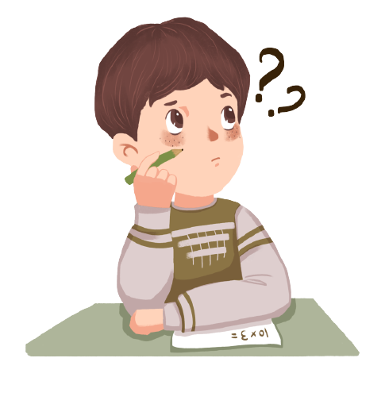
Một thiếu nhi và cũng là một danh tướng nhà Trần, vì không được dự Hội nghị Bình Than đã bóp nát quả cam, về nhà chiêu binh mãi mã đi đánh giặc, lập được nhiều công lớn; hi sinh trên chiến trường.

Slide 4
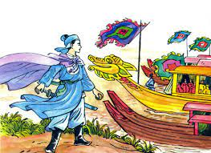
TRẦN QUỐC TOẢN

Slide 5
Tên thật là Lê Hữu Trọng, là Việt kiều tại Thái Lan, tham gia hoạt động cách mạng từ khi lên 10 tuổi. Trong một buổi mít tinh tại Sài Gòn, để bảo vệ đồng chí của mình, anh đã bắn chết mật thám Le Grand. Bị bắt và bị thực dân Pháp kết án tử hình khi mới 17 tuổi.

Slide 6
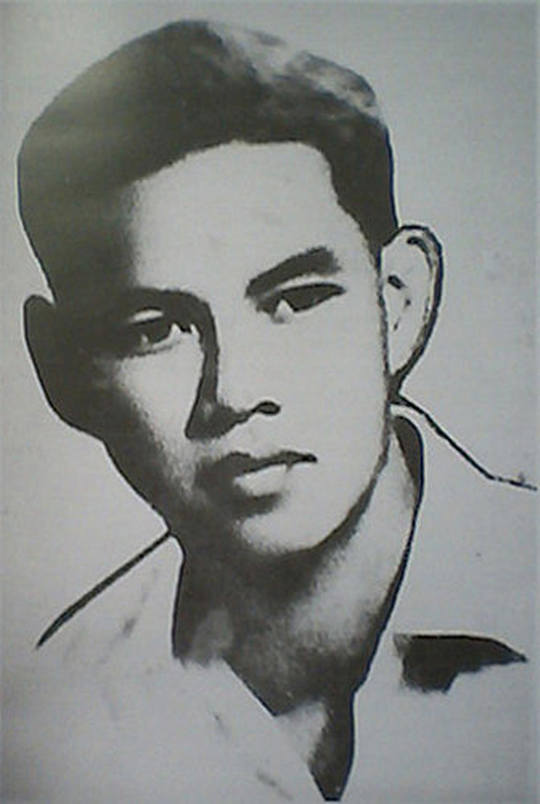
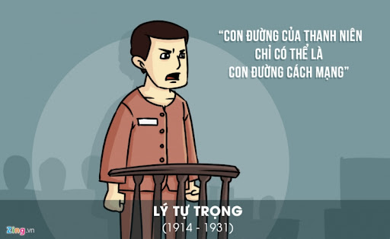
LÝ TỰ TRỌNG

Slide 7
Người dân tộc Nùng, tên thật là Nông Văn Dền, làm liên lạc cho cách mạng. Trong một lần phát hiện quân Pháp bao vây cơ sở của cách mạng, anh đã đánh lạc hướng chúng và hi sinh khi mới 14 tuổi.

Slide 8
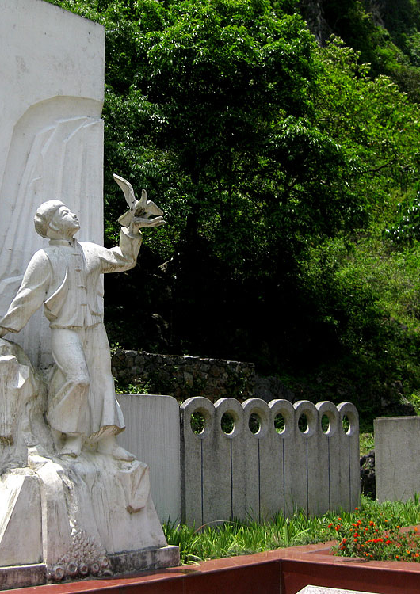


Slide 9
Sinh năm 1933, quê tại Bà Rịa, là liên lạc viên sau đó là đội viên Đội công an xung phong Đất Đỏ. Bị bắt, đày ra Côn Đảo và bị giặc Pháp bí mật xử từ năm 1952.

Slide 10
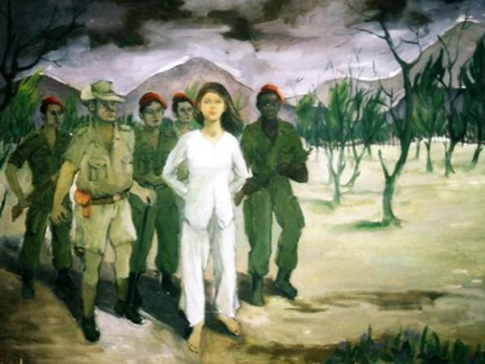

Slide 11

Điểm chung của các nhân vật được đề cập đến là gì?

Slide 12
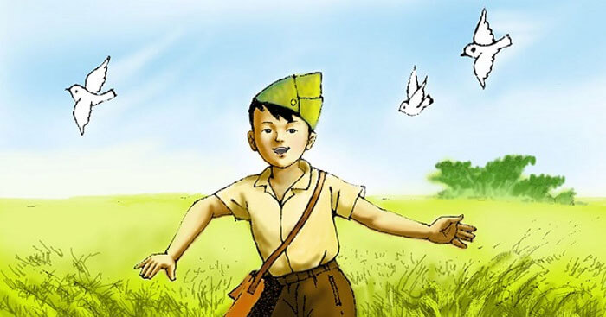
LƯỢM
(Tố Hữu)

Slide 13

1.
Tìm hiểu chung

Slide 14
Giới thiệu về tác giả, tác phẩm dựa trên phần chuẩn bị bài ở nhà

Slide 15
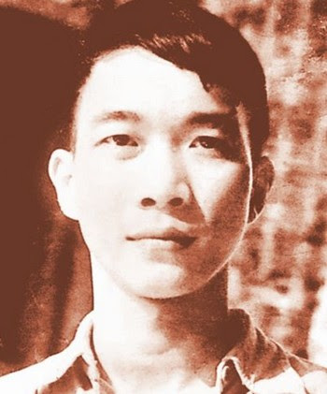
a/ Tác giả:
- Tố Hữu, tên khai sinh là Nguyễn Kim Thành (1920-2002).
- Quê quán: Thừa Thiên – Huế.
- Là nhà cách mạng, là người mở đầu cho thơ ca Cách mạng Việt Nam hiện đại.

Slide 16
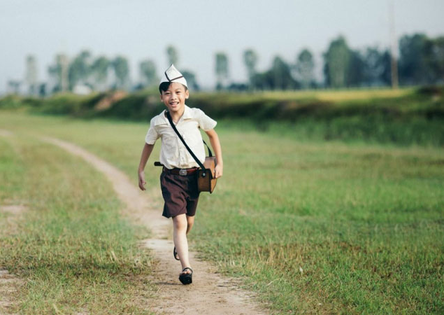
b/ Tác phẩm:
+ Hoàn cảnh ra đời: Bài thơ được viết năm 1949 trong thời kì kháng chiến chống thực dân Pháp. Bài thơ được in trong cuốn “Thơ Tố Hữu”, NXB Giáo dục, 1995.
+ Các từ ngữ khó.
+ Thể loại: thơ 4 chữ.
+ Người kể chuyện đồng thời là nhân vật xưng “chú” trong bài thơ.

Slide 17
Kể lại câu chuyện trong bài thơ dựa theo trật tự thời gian (khoảng 10 dòng)

Slide 18
Vào những ngày kháng chiến chống Pháp, tác giả vào Huế để làm công tác kháng chiến, đã gặp Lượm – chú bé liên lạc nhỏ bé, hồn nhiên, nhanh nhẹn. Trong cuộc nói chuyện với tác giả, chú bé nói về công việc liên lạch hết sức quan trọng mà cũng không kém phần hiểm nguy của mình. Tuy nhiên ở cậu vẫn toát lên vẻ hồn nhiên, lạc quan, vui vẻ. Trong một lần đưa tin thượng khẩn, Lượm đã dũng cảm băng qua mặt trận dưới làn mưa đạn của giặc. Chẳng may em đã trúng đạn hi sinh. Khi nhận được tin, tác giả bàng hoàng, đau đớn, không tin rằng Lượm đã mất. Lượm hi sinh nhưng hình ảnh của người anh hùng nhỏ tuổi tên Lượm, và tinh thần kiên cường, dũng cảm của em vẫn còn sống mãi cùng quê hương, đất nước. Hình ảnh của em luôn hiện lên hồn nhiên, ngây thơ, lạc quan, yêu đời trong tâm trí của những người ở lại.

Slide 19
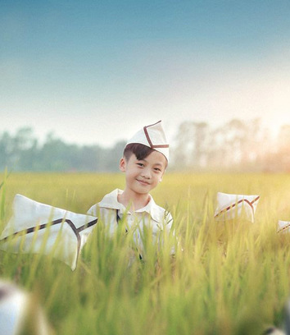
- Phần 1 (từ đầu đến “Cháu đi xa dần”: Hình ảnh Lượm trong lần đầu gặp gỡ tình cờ với tác giả.
- Phần 2 (tiếp đến “Hồn bay giữa đồng”): Câu chuyện Lượm làm nhiệm vụ và hi sinh.
- Phần 3 (còn lại): Hình ảnh Lượm còn sống mãi.

Slide 20
2.
Đọc hiểu văn bản

Slide 21
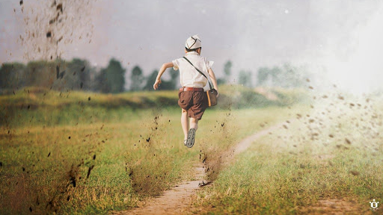
a/ Hình ảnh Lượm

Slide 22
Đọc các khổ thơ từ 1 – 5 và trả lời các câu hỏi sau: (1) Ngày Huế đổ máu Chú Hà Nội về Tình cờ chú, cháu Gặp nhau Hàng Bè (2) Chú bé loắt choắt Cái xắc xinh xinh Cái chân thoăn thoắt Cái đầu nghênh nghênh (3) Ca lô đội lệch Mồm huýt sáo vang Như con chim chích Nhảy trên đường vàng… (4) Cháu đi liên lạc Vui lắm chú à Ở đồn Mang Cá Thích hơn ở nhà (5) Cháu cười híp mí Má đỏ bồ quân - Thôi, chào đồng chí! Cháu đi xa dần… | 1/ Dùng dấu / để xác định cách ngắt nhịp của khổ thơ thứ (1). Khổ thơ thứ (1) sử dụng biện pháp tu từ gì? 2/ Tìm và chỉ ra tác dụng của các từ láy trong khổ (2): - Các từ láy: - Tác dụng: 3/ Xác định và chỉ ra tác dụng của biện pháp tu từ trong khổ (3): - Biện pháp tu từ: - Tác dụng: 4/ Dựa vào hình ảnh trong SGK trang 33 và các khổ thơ 1 – 5, điền các chi tiết miêu tả Lượm phù hợp vào bảng sau:
Trang phục
Hình dáng
Cử chỉ, hành động
Lời nói | 5/ Trong các chi tiết tác giả đã dùng để miêu tả nhân vật Lượm, em thấy thú vị với chi tiết nào nhất? Vì sao?
PHIẾU HỌC TẬP SỐ 1

Slide 23
1/ Dùng dấu / để xác định cách ngắt nhịp của khổ thơ thứ (1).
Khổ thơ thứ (1) sử dụng biện pháp tu từ gì?
- Biện pháp tu từ: hoán dụ. “Đổ máu” là lấy dấu hiệu của sự vật để gọi sự vật (“đổ máu” là dấu hiệu của chiến tranh).
2/ Tìm và chỉ ra tác dụng của các từ láy trong khổ (2):
- Các từ láy: loắt choắt, xinh xinh, thoăn thoắt, nghênh nghênh.
- Tác dụng: Góp phần khắc hoạ hình ảnh chú bé Lượm – một em bé liên lạc nhỏ bé, nhanh nhẹn, hồn nhiên, vui tươi, say mê tham gia công tác kháng chiến thật đáng mến, đáng yêu.
3/ Xác định và chỉ ra tác dụng của biện pháp tu từ trong khổ (3):
- Biện pháp tu từ: So sánh.
- Tác dụng: Tái hiện một cách cụ thể, sinh động hình ảnh chú bé liên lạc nhanh nhẹn, vui tươi, yêu đời trên đường công tác, tham gia phục vụ kháng chiến.

Slide 24
Trang phục
Hình dáng
Cử chỉ, hành động
Lời nói
Cái xắc xinh xinh, ca lô đội lệch
4/ Dựa vào hình ảnh trong SGK trang 33 và các khổ thơ 1 – 5, điền các chi tiết miêu tả Lượm phù hợp vào bảng sau:
Loắt choắt, chân thoăn thoắt, đầu nghênh nghênh, má đỏ bồ quân
Huýt sáo vang, nhảy trên đường, cười híp mí
“Cháu đi liên lạc / Vui lắm chú à / Ở đồn Mang Cá / Thích hơn ở nhà”, “Thôi, chào đồng chí!”.
Nhận xét:
+ Lượm là một em bé nhỏ tuổi nhưng nhanh nhẹn, hoạt bát, vui vẻ, yêu đời.
+ Lượm là một em bé dũng cảm, sẵn sàng hi sinh để hoàn thành nhiệm vụ.
5/ Trong các chi tiết tác giả đã dùng để miêu tả nhân vật Lượm, em thấy thú vị với chi tiết nào nhất? Vì sao?

Slide 25
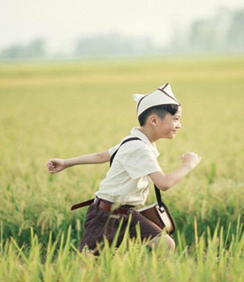
* Khổ 1-5: Hình ảnh Lượm trong kỉ niệm của tác giả
- Trang phục: cái xắc xinh xinh, ca lô đội lệch.
- Hình dáng: Nhỏ nhắn, loắt choắt, đầu nghênh nghênh, chân thoăn thoắt, má đỏ bồ quân
- Cử chỉ, hành động: Huýt sáo vang, cười híp mí, vụt qua mặt trận
- Lời nói: “Cháu đi liên lạc / Vui lắm chú à / Ở đồn Mang Cá / Thích hơn ở nhà”
=> Nhận xét:
+ Lượm là một em bé nhỏ tuổi nhưng nhanh nhẹn, hoạt bát, vui vẻ, yêu đời.
+ Lượm là một em bé dũng cảm, sẵn sàng hi sinh để hoàn thành nhiệm vụ.
- Nghệ thuật: hoán dụ, so sánh, sử dụng linh hoạt các từ láy.

Slide 26
PHIẾU HỌC TẬP SỐ 2
Đọc các khổ thơ từ 6 – 12 và trả lời các câu hỏi sau:
1/ Khổ thơ (dòng 25-26) có gì khác biệt so với các khổ khác?
2/ Xác định cách ngắt nhịp của khổ thơ (dòng 39 – 42):
(39) Bỗng loè chớp đỏ
Thôi rồi, Lượm ơi!
Chú đồng chí nhỏ
Một dòng máu tươi!
Cách ngắt nhịp trong khổ thơ trên có gì đặc biệt?
3/ Liệt kê các chi tiết miêu tả Lượm khi làm nhiệm vụ và hi sinh.
4/ Nhận xét về hình ảnh Lượm hiện lên trong các khổ thơ trên.
5/ Trong các chi tiết tác giả đã dùng để miêu tả nhân vật Lượm, em thấy thú vị với chi tiết nào nhất? Vì sao?

Slide 27
1/ Khổ thơ (dòng 25-26) có gì khác biệt so với các khổ khác?
- Điều đặc biệt: các khổ khác 4 dòng, mỗi dòng 4 chữ, riêng khổ này được tách riêng chỉ gồm 2 dòng, mỗi dòng 2 chữ.
- Diễn tả sự hi sinh đột ngột của Lượm và thể hiện niềm thương xót, ngậm ngùi trước sự hi sinh của Lượm.
2/ Xác định cách ngắt nhịp của khổ thơ (dòng 39 – 42):
(39) Bỗng loè chớp đỏ /
Thôi rồi, / Lượm ơi!
Chú đồng chí nhỏ /
Một dòng máu tươi!
Cách ngắt nhịp trong khổ thơ trên có gì đặc biệt?
- Cách ngắt nhịp đặc biệt ở dòng 40: Giữa dòng thơ có dấu phẩu ngắt đôi câu thơ.
- Thể hiện tâm trạng nghẹn ngào, đau đớn, xót xa trước sự hi sinh của Lượm.

Slide 28
3/ Liệt kê các chi tiết miêu tả Lượm khi làm nhiệm vụ và hi sinh.
- Chú đồng chí nhỏ / Bỏ thư vào bao.
- Vụt qua mặt trận
- Ca lô chú bé / Nhấp nhô trên đồng
- Chú đồng chí nhỏ / Một dòng máu tươi!
- Cháu nằm trên lúa / Tay nắm chặt bông / Lúa thơm mùi sữa / Hồn bay giữa đồng…
4/ Nhận xét về hình ảnh Lượm hiện lên trong các khổ thơ trên.
- Khi làm nhiệm vụ vô cùng nhanh nhẹn, dũng cảm, không nề hà nguy hiểm.
- Hình ảnh hi sinh anh dũng, thanh thản như một thiên thần quay trở về với đất mẹ yêu thương.
5/ Trong các chi tiết tác giả đã dùng để miêu tả nhân vật Lượm, em thấy thú vị với chi tiết nào nhất? Vì sao?
(HS tự do cảm nhận)
VD: Trong các chi tiết tác giả dùng để miêu tả nhân vật Lượm, em thích nhất chi tiết “Vụt qua mặt trận”. Chi tiết này cho thấy sự nhanh nhẹn, khẩn trương, lòng dũng cảm và sẵn sàng hi sinh của Lượm khi nhận nhiệm vụ.

Slide 29

* Khổ 6 – 12: Câu chuyện Lượm làm nhiệm vụ và hi sinh
- Khổ thơ (dòng 25 – 26) được tách riêng chỉ gồm 2 dòng, mỗi dòng 2 chữ → Diễn tả sự hi sinh đột ngột của Lượm và thể hiện niềm thương xót, ngậm ngùi trước sự hi sinh của Lượm.
- Dòng 40: giữa dòng thơ có dấu phẩy ngắt đôi câu thơ → Thể hiện tâm trạng nghẹn ngào, đau đớn, xót xa trước sự hi sinh của Lượm.
- Hình ảnh Lượm:
+ Khi làm nhiệm vụ vô cùng nhanh nhẹn, dũng cảm, không nề hà nguy hiểm.
+ Hi sinh anh dũng.

Slide 30
PHIẾU HỌC TẬP SỐ 3
Đọc hai khổ cuối của bài thơ và trả lời các câu hỏi sau:
(47) Lượm ơi, còn không?
Chú bé loắt choắt
Cái xắc xinh xinh
Cái chân thoăn thoắt
Cái đầu nghênh nghênh
(52) Ca lô đội lệch
Mồm huýt sáo vang
Như con chim chích
Nhảy trên đường vàng…
1/ Câu hỏi ở dòng 47 có ý nghĩa gì?
2/ Bài thơ kết thúc bằng việc lặp lại những dòng thơ miêu tả hình ảnh Lượm vẫn như ngày đầu có ý nghĩa gì?

Slide 31
Đọc hai khổ cuối của bài thơ và trả lời các câu hỏi sau: (47) Lượm ơi, còn không? Chú bé loắt choắt Cái xắc xinh xinh Cái chân thoăn thoắt Cái đầu nghênh nghênh (52) Ca lô đội lệch Mồm huýt sáo vang Như con chim chích Nhảy trên đường vàng… | 1/ Câu hỏi ở dòng 47 có ý nghĩa gì? 2/ Bài thơ kết thúc bằng việc lặp lại những dòng thơ miêu tả hình ảnh Lượm vẫn như ngày đầu có ý nghĩa gì?
- Có dấu phẩy giữa dòng và dấu hỏi cuối dòng.
- Như một tiếng nấc nghẹn ngào, đau xót, thể hiện rõ niềm tiếc thương, ngậm ngùi của tác giả trước sự hi sinh anh dũng của Lượm.
- Câu thơ còn bộc lộ sự ngỡ ngàng như chưa kịp tin vào sự thật Lượm đã hi sinh.
- Lượm hi sinh nhưng hình ảnh của người anh hùng nhỏ tuổi tên Lượm, và tinh thần kiên cường, dũng cảm của em vẫn còn sống mãi cùng quê hương đất nước. Hình ảnh của em luôn hiện lên sự hồn nhiên, ngây thơ, lạc quan, yêu đời trong tâm trí những người ở lại.

Slide 32

* Khổ 13, 14: Hình ảnh Lượm còn sống mãi
- Câu hỏi ở dòng 47: có dấu phẩy giữa dòng và dấu hỏi cuối dòng. Như một tiếng nấc nghẹn ngào, đau xót, thể hiện rõ niềm tiếc thương, ngậm ngùi của tác giả trước sự hi sinh anh dũng của Lượm. Câu thơ còn bộc lộ sự ngỡ ngàng như chưa kịp tin vào sự thật Lượm đã hi sinh.
- Bài thơ kết thúc bằng việc lặp lại những dòng thơ miêu tả hình ảnh Lượm vẫn như ngày đầu: Lượm hi sinh nhưng hình ảnh của người anh hùng nhỏ tuổi tên Lượm, và tinh thần kiên cường, dũng cảm của em vẫn còn sống mãi cùng quê hương đất nước. Hình ảnh của em luôn hiện lên sự hồn nhiên, ngây thơ, lạc quan, yêu đời trong tâm trí những người ở lại.

Slide 33
Trong tác phẩm, tác giả gọi Lượm bằng nhiều từ ngữ xưng hô khác nhau. Hãy tìm và cho biết mỗi từ ngữ đó thể hiện thái độ và tình cảm gì?
Cách gọi | Số lượng xuất hiện, phân bố | Giá trị biểu cảm
Cháu | Dòng(D) 3: chú – cháu D17: Cháu cười híp mí D20: Cháu đi xa dần D21: Chúa đi đường cháu D43: Cháu nằm trên lúa | Quan hệ gần gũi, ruột thịt. Đây là quan hệ chủ đạo (xét về số lượng).
PHIẾU HỌC TẬP SỐ 4

Slide 34
Cách gọi | Số lượng xuất hiện, phân bố | Giá trị biểu cảm
Cháu | Dòng(D) 3: chú – cháu D17: Cháu cười híp mí D20: Cháu đi xa dần D21: Chúa đi đường cháu D43: Cháu nằm trên lúa | Quan hệ gần gũi, ruột thịt. Đây là quan hệ chủ đạo (xét về số lượng).
Chú bé | D4: Chú bé loắt choắt D37: Ca lô chú bé D48: Chú bé loắt choắt | Gọi là chú bé để miêu tả hình dáng, tư thế cửa chỉ của một cậu bé nhỏ nhắn, đáng yêu từ cái nhìn từ xa khi chưa gần gũi, thân mật. Lượm hiện lên như một hình ảnh trong nội tâm của nhà thơ. Cách gọi chú bé xuất hiện ở đầu và cuối bài thơ, góp phần khẳng định sự sống mãi của Lượm trong tâm trí tác giả.
Đồng chí | D19: Thôi, chào đồng chí! D29: Chú đồng chí nhỏ /Bỏ thư vào bao D41: Chú đồng chí nhỏ / Một dòng máu tươi. | Quan hệ của những người cùng chung đội ngũ: được sử dụng khi tả Lượm lúc đang thực hiện nhiệm vụ và khi hi sinh; thể hiện sự vui đùa, thân mật.
Lượm | D26: Lượm ơi! D40: Thôi rồi, Lượm ơi! D47: Lượm ơi, còn không? | Gọi trực tiếp tên chứ không qua các đại từ xưng hô. Ý nghĩa: nhấn mạnh sự hi sinh của Lượm và tâm trạng đau đớn, ngỡ ngàng của nhà thơ (như đang trực tiếp chứng kiến). Lượm không còn là người cháu riêng của tác giả. Lượm đã là của mọi người, mọi nhà, đã thành một chiến sĩ nhỏ hi sinh vì quê hương, đất nước.

Slide 35
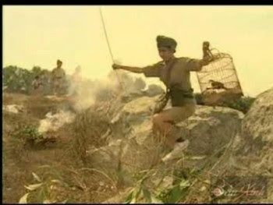
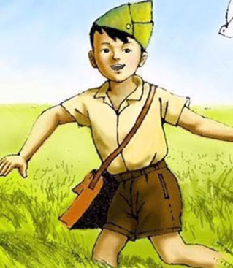
b. Tình cảm của tác giả dành cho Lượm:
- Các cách gọi: cháu, chú bé, đồng chí, Lượm.
- Tình cảm:
+ Gần gũi, thân thiết.
+ Trân trọng, cảm phục
+ Xúc động, xót xa

Slide 36
3.
Tổng kết

Slide 37
  Bài thơ khắc hoạ hình ảnh chú bé hồn nhiên, dũng cảm hi sinh vì nhiệm vụ kháng chiến. Đó là một hình tượng cao đep trong thơ Tố Hữu. Đồng thời, bài thơ thể hiện chân thật tình cảm mến thương và cảm phục của tác giả dành cho chú bé Lượm nói riêng và những em bé yêu nước nói chung.
b/ Nghệ thuật
  Thể thơ bốn chữ, cách tổ chức câu thơ và ngắt nhịp độc đáo, sử dụng câu hỏi tu từ, biện pháp tu từ,…
a/ Nội dung

Slide 38
4.
Luyện tập,
vận dụng

Slide 39
Trong cuộc sống và trong tác phẩm văn học có rất nhiều tấm gương thiếu niên dũng cảm như nhân vật Lượm. Hãy viết 3 – 4 dòng giới thiệu về một người mà em biết.

Slide 40
Đoạn văn tham khảo:
Trong lịch sử Việt Nam và qua tác phẩm “Lá cờ thêu sáu chữ vàng” của Nguyễn Huy Tưởng, em được biết đến người anh hùng trẻ tuổi Hoài Văn Hầu Trần Quốc Toản. Khi mới 15 tuổi, Trần Quốc Toản đã hừng hực chí lớn muốn diệt giặc bạo tàn, bảo vệ sự toàn vẹn của non sông nước Việt. Chàng thiếu niên dũng mãnh ấy đã từng bóp nát quả cam vua ban vì không được dự bàn việc nước, dốc lòng tự chiêu binh đánh giặc, xông pha trận mạc với lá cờ thêu sáu chữ vàng “Phá cường địch, báo hoàng ân” nổi danh sử sách. Trong cuộc kháng chiến chống quân Mông Nguyên xâm lược Đại Việt 1285, Trần Quốc Toản luôn anh dũng đi đầu diệt giặc. Trong lúc truy đuổi quân giặc, Trần Quốc Toản không may hi sinh. Tuy tử trận nhưng Trần Quốc Toản đã góp công không nhỏ trong chiến thắng của quân dân ta. Nhận được tin, vua Trần Nhân Tông vô cùng thương tiếc. Khi đất nước sạch bóng giặc, nhà vua cho cử hành tang lễ rất trọng thể, đích thân làm văn tế và truy tặng Trần Quốc Toản là Hoài Văn Vương.

Slide 41

THANK YOU

